Slide 1



ГРАНТ-КОНВЕЙЕР «АГРО-DIGITAL»
ПРОЗРАЧНОЕ IT-РЕШЕНИЕ ЦИФРОВИЗАЦИИ ВЫДАЧИ ГРАНТОВ

Slide 2
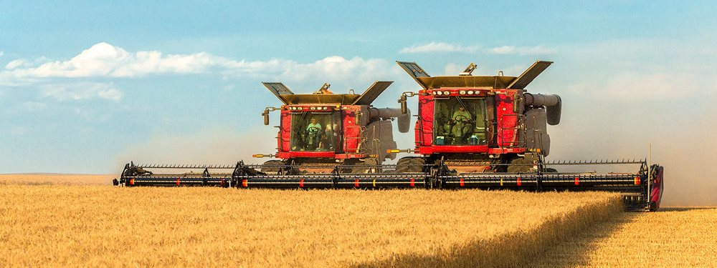


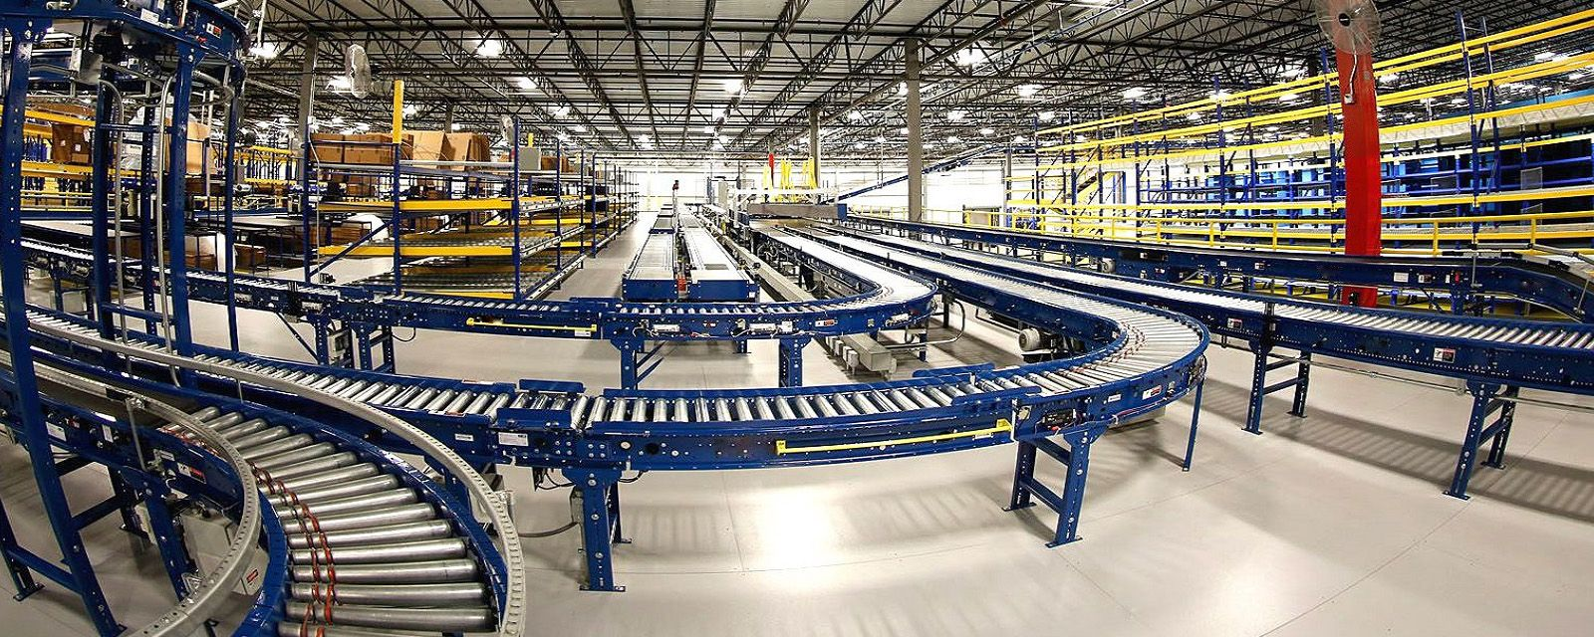
АРХИТЕКТУРА РЕШЕНИЯ
ЗАКАЗЧИК
ВНЕШНИЕ
РЕСУРСЫ
ГРАНТО
ПОЛУЧАТЕЛЬ
ЭКСПЕРТЫ
ГРАНТОДАТЕЛЬ

Slide 3






ПРОЦЕССЫ
ЗАЯВКА
ОБРАБОТКА
ГРАНТ-
КОНВЕЙЕР
ЭКСПЕРТИЗА
ВЫДАЧА

Slide 4
АРХИТЕКТУРА РЕШЕНИЯ
ДАННЫЕ,
СЕРВИСЫ
ЗАКАЗЧИК
ВНЕШНИЕ
РЕСУРСЫ
ГРАНТО
ПОЛУЧАТЕЛЬ
ЭКСПЕРТЫ
ГРАНТОДАТЕЛЬ

Slide 5
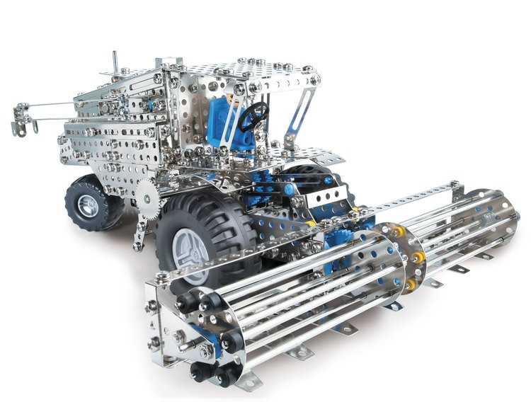


РЕЕСТР
КОНСТРУКТОР
РЕЙТИНГ
БАЗОВЫЕ
ПРОФЕССИЯ
ЭКОНОМИКА
РИСКИ БУДУЩЕГО
КРИТЕРИИ
+
РИСКИ
СКОРИНГ
+
ЭКСПЕРТНАЯ ОЦЕНКА

Slide 6



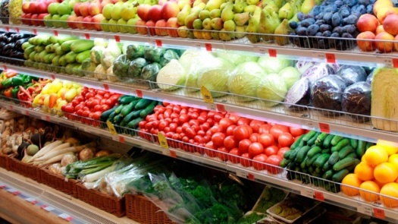

ПЕРСПЕКТИВЫ
Управление
развитием
отрасли
Сбыт
продукции
Интеграция
с федеральными сервисами

Slide 7


Команда «ProITeam»
Эдуард Берг
Владислав Волков
Илья Кузьмин
Леонид Кузьмин
v_a_volkov@bk.ru, +7-987-092-34-38
https://github.com/valtalion/ProITeam
ГРАНТ-КОНВЕЙЕР «АГРО-DIGITAL»

